Slide 1
第八章 多元函数微分学及其应用
第三节 多元函数的求导

Slide 2

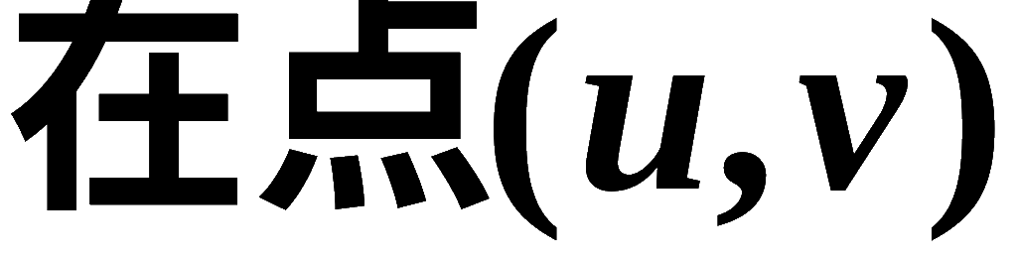
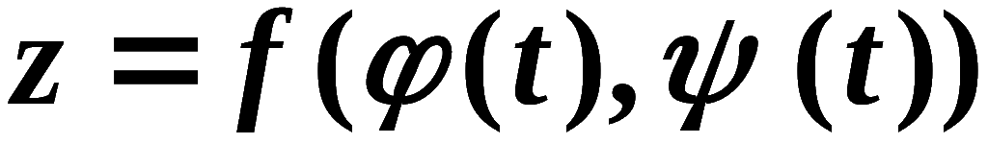

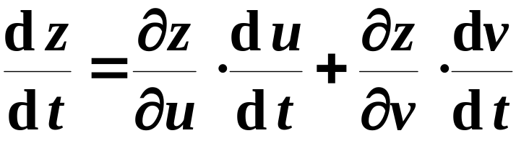


一、多元复合函数求导的链式法则
1. 复合函数的中间变量为一元函数的情形
定理3.1 若函数
处偏导连续,
则复合函数
在点 t 可导,
且有链式法则

Slide 3
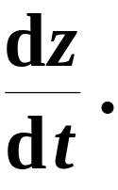
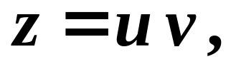
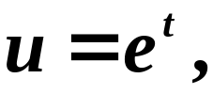


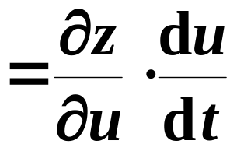
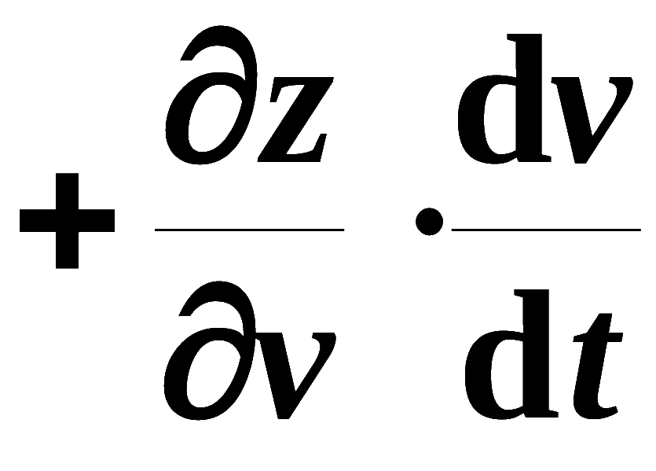

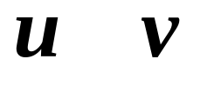

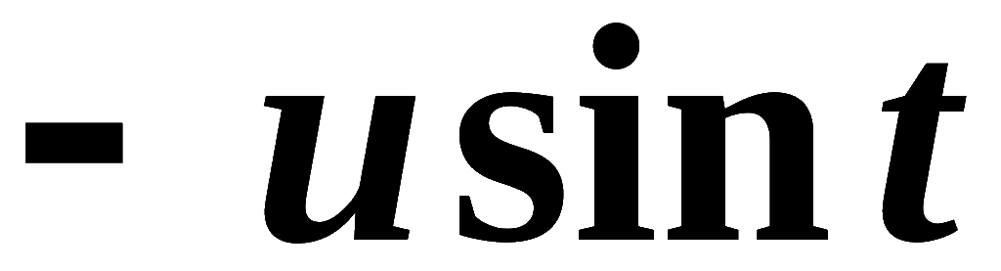
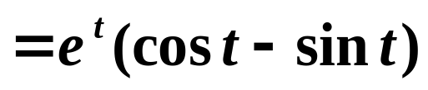

例1. 设
求导数
解:

Slide 4




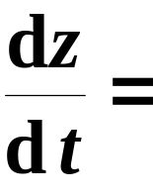
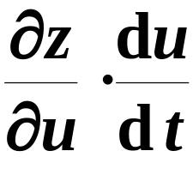
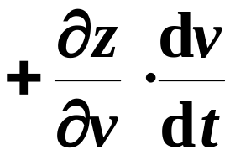
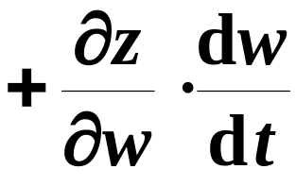
推广:
设下面所涉及的函数都可微 .
中间变量多于两个的情形. 例如:

Slide 5
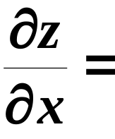
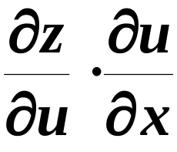
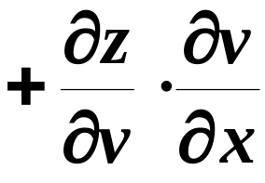

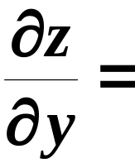
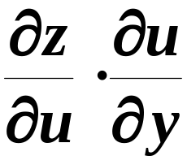
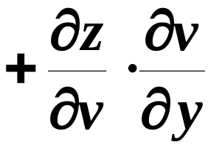







2. 中间变量是多元函数的情形
定理3.2（略）若
则

Slide 6
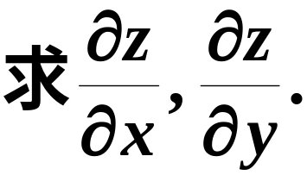
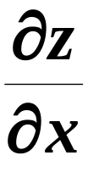
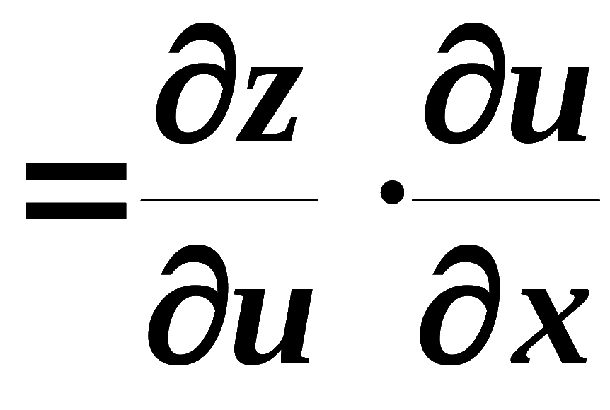


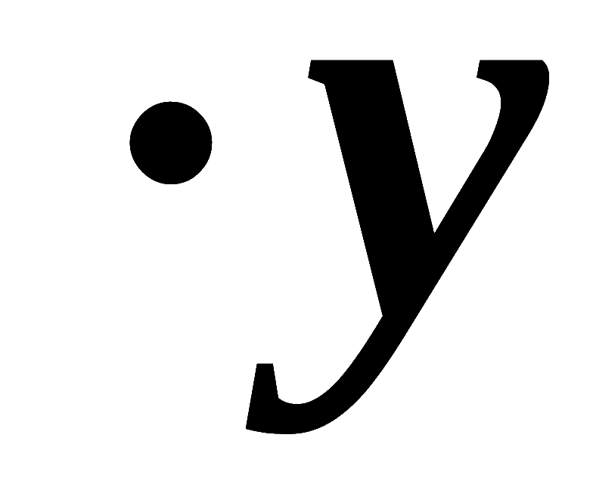



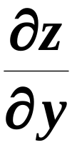
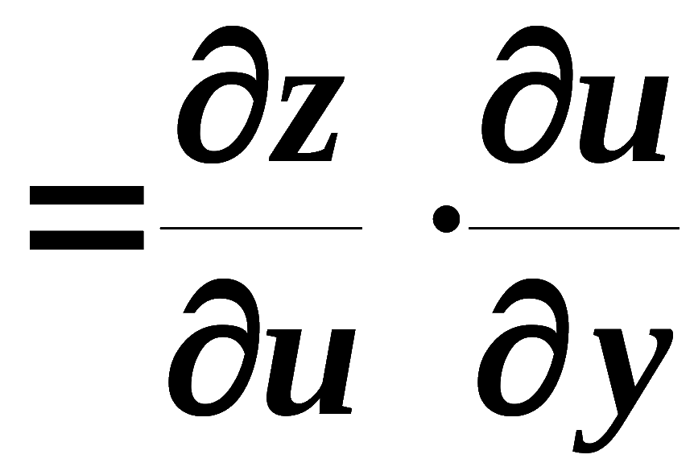
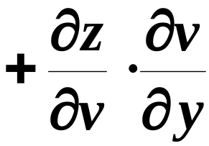




例2. 设
解:

Slide 7
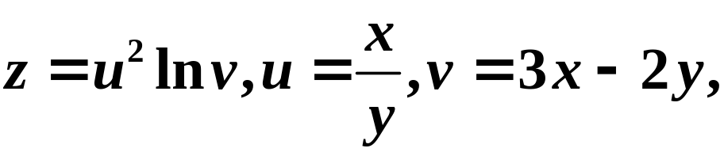
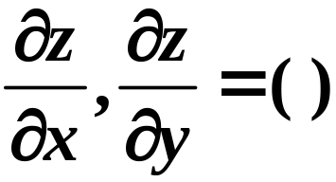
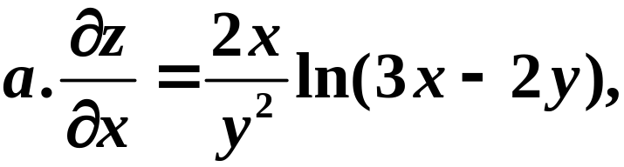
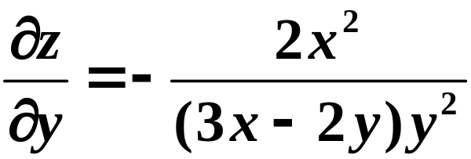
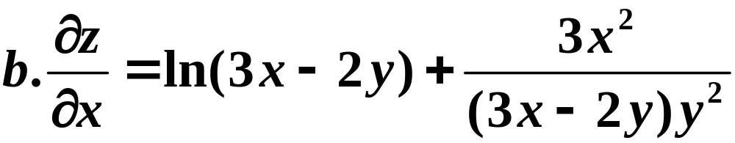
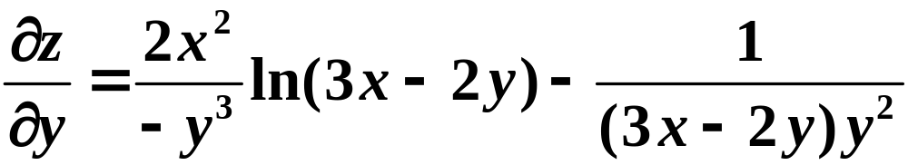
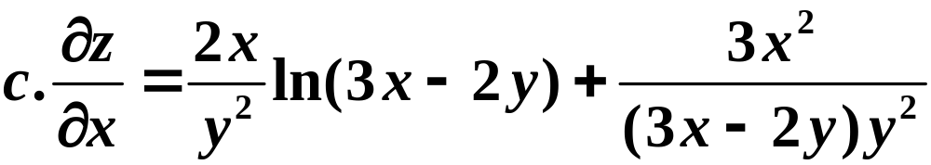
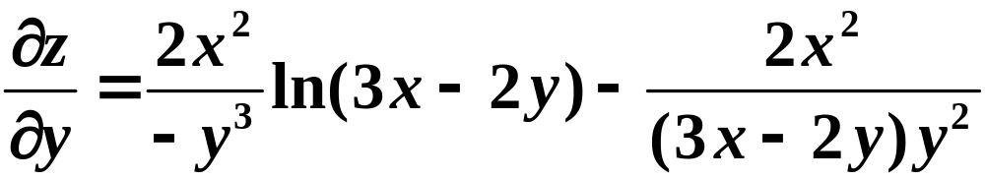
练习1 设 则

Slide 8

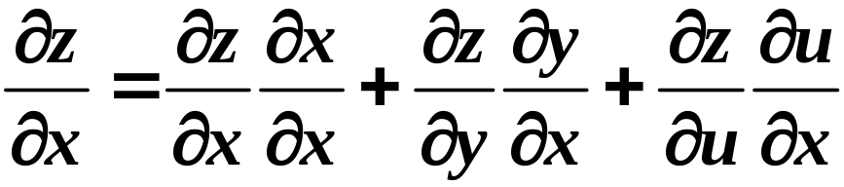
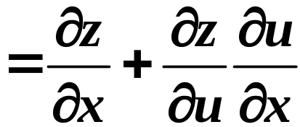
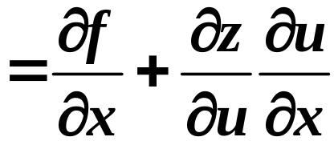
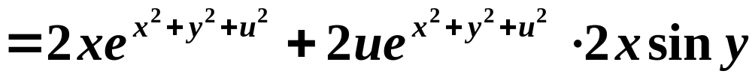
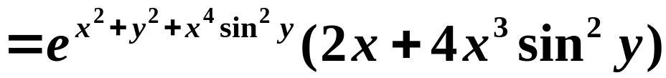


例3 设 求
解
注：这里的 与 是不同的，前者表示整个函数固
定y, 对x的偏导数，后者表示函数 固定y和u，
对x的偏导数.

Slide 9

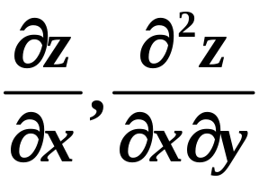


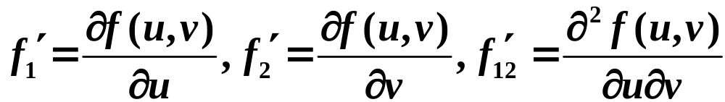
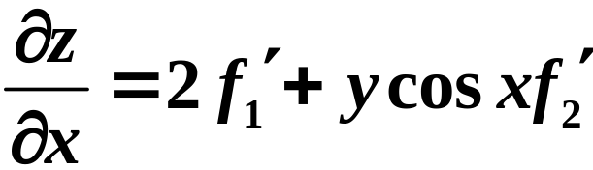
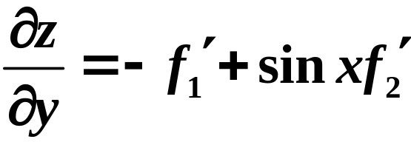
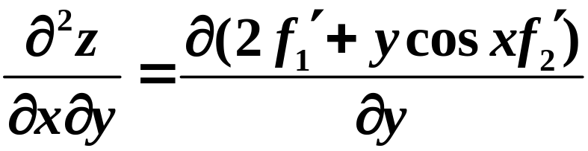
例4 设 其中函数z有二阶连续偏导
求
解：令 ,则
记

Slide 10

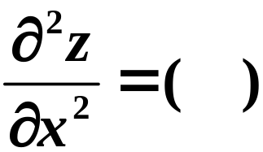
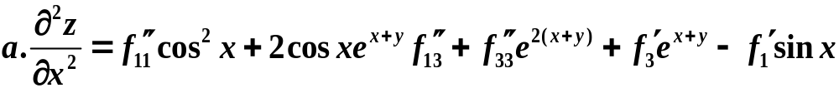
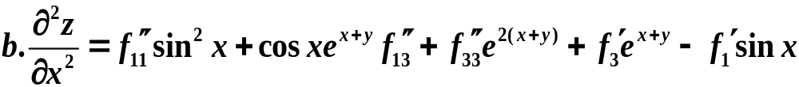
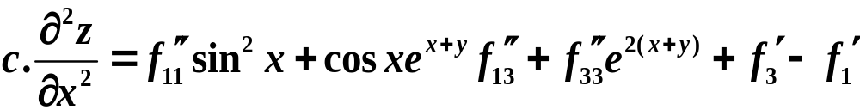

练习2 设 ，其中函数z有二阶
连续偏导则

Slide 11






例5 设 为可导函数，证明
证：

Slide 12













3.全微分形式不变性
设函数
都可微,
则复合函数
的全微分为
可见无论 u , v 是自变量或中间变量,
全微分表达形式
都一样--------全微分形式不变性.

Slide 13
















例 6.
利用全微分形式不变性再解例2.
解:
所以
例2 .

Slide 14





《高等数学A2》
二、隐函数的求导法
则
两边对 x 求导
在
的某邻域内

Slide 15






1. 一个方程的情形
定理3.4 设函数
在点
的某一邻域内满足
① 具有连续的偏导数;
②
③
则方程
的某邻域内可唯一确定一个
单值连续函数 y = f (x) ,
满足条件
并有连续
导数
(隐函数求导公式)

Slide 16











例1 验证方程 在(0,0)某一邻域内能
唯一确定单值且有连续导数且当 时 的隐函数
，并求函数的一阶二阶导数在 的值
解：
由隐函数定理
故有

Slide 17






练习1 设 ，则由该方程确定的一元
隐函数 的导数为（ ）
a.
c.
b.
d.

Slide 18








定理3.5
《高等数学A2》
若函数
满足:
① 在点
的某邻域内具有连续偏导数 ,
②
③
则方程
在点
某一邻域内可唯一确
定一个单值连续函数 z = f (x , y) ,
满足
并有连续偏导数

Slide 19







例2 设函数 由方程 确定，求
解 法一：

Slide 20




法二：方程两边对x求偏导
即
同理可得

Slide 21











解法1: 先利用定理3.5的公式
《高等数学A2》
例3. 设
设
则
两边对 x 直接求导

Slide 22









例3. 设
解法2:利用隐函数两边直接求导法
再对 x 求导

Slide 23





例4 设函数 由方程 确定，
证明：
证法一：
方程两边同时对x求偏导，有
同理对y求偏导有

Slide 24



则

Slide 25




证法二：
则

Slide 26




2. 方程组的情形
以两个方程确定两个隐函数的情况为例 ,
即
或
Notes:
运行时, 点击按钮“雅可比”, 可显示雅可比的简介, 并自动返回.

Slide 27



例5 设方程组 求由该方程组所确
定的隐函数组 的导数
解：方程组两边对x求导

Slide 28



由于
则

Slide 29











例6. 设
求
解:
方程组两边对 x 求导，并移项得
由题设
故有

Slide 30









定理3.6
设函数
满足:
① 在点
的某一邻域内具有连续偏
导数；
②
③
则方程组
的某一邻域内可唯一确定一组满足条件
的单值连续函数
且有偏导数公式 .
实际计算时往往直接两边求导法！

Slide 31











复合函数求导法
1. 复合函数求导的链式法
“分段用乘,
分叉用加,
单路全导,
叉路偏导”
例如,
2. 全微分形式不变形

Slide 32
隐函数求导法
1. 隐函数( 组) 存在定理
2. 隐函数 ( 组) 求导方法
方法1. 两边直接求导法 ;
方法2. 两边直接微分法 ;
方法3. 公式法

